Slide 1

Педагогический проект
«Прокопьевск - вчера, сегодня, завтра»
Прокопьевский городской округ 2026

Slide 2

«…мы должны строить свое будущее на прочном фундаменте.
И такой фундамент – это патриотизм…»
Владимир Путин
Актуальность
Детство - это каждодневное открытие мира. Необходимо, чтобы это открытие стало, прежде всего, познанием человека и Отечества, чтобы в детский ум и сердце входила красота настоящего человека, величие и ни с чем несравнимая гордость за свою Родину.
В Концепции дошкольного образования подчеркивается необходимость организации в дошкольном учреждении специальной работы по патриотическому воспитанию детей с учетом их возрастных особенностей, национальной культуры и традиций народа.
В нашем дошкольном образовательном учреждении всегда уделялось большое внимание воспитанию нравственных качеств личности, коллективизма, гражданственности, любви к своей Родине, уважительного отношения к истории своей Родины, к своему народу. Нами была разработана и внедрена система по нравственно - патриотическому воспитанию дошкольников. Но… время не стоит на месте…и перед нами встал вопрос: «Как воспитать маленького патриота, чтобы он соответствовал требованиям современного общества?»

Slide 3
Цель проекта: формирование у дошкольников нравственных качеств личности и патриотических чувств, через знакомство с историей и с современностью родного города.
Задачи проекта:
1.Формировать гражданскую позицию и патриотические чувства к прошлому, настоящему и будущему родного края, гордости за свою малую родину.
2.Развивать толерантность дошкольников.
3.Формировать основы экологической культуры, гуманного отношения ко всему живому, через знакомство с природой родного края.
4.Воспитывать у ребенка любовь и привязанность к своей семье, родному дому, земле, где он родился.
5.Воспитывать любовь и уважение к своему народу, его обычаям, традициям.

Slide 4
Практическая значимость:
• повышение качества образовательного процесса по нравственно – патриотическому воспитанию, через организацию совместной исследовательской деятельности родителей, детей, педагогов;
• создание методической копилки по патриотическому воспитанию;
• обогащение предметно - пространственной среды и создание условий, для
обобщения материала по формированию у детей нравственных качеств;
• внедрение в практику совместную работу семьи и детского сада по решению поставленных задач.
Гипотеза: если использовать современные технологии и формы организации образовательной деятельности при реализации данного проекта, то мы заинтересуем детей и их родителей историей и современностью родного города, и тогда можно считать, что цель проекта будет достигнута.

Slide 5
Планируемые результаты:
для педагогов:
- повышение уровня компетенции в патриотическом воспитании детей старшего дошкольного возраста;
- инновационные изменения в организации образовательной деятельности;
- творческое использование ИКТ в разных видах деятельности.
для воспитанников:
- повышение качества знаний во время организованной образовательной деятельности;
- положительная динамика в развитии интереса к социальному окружающему
миру;
- активизация познавательной инициативы и созидательной способности воспитанников;
- проявление творческого, патриотического самовыражения.
для родителей:
- расширение знаний по вопросам патриотического воспитания детей;
- повышение статуса семейного воспитания.

Slide 6
Формы и методы реализации:
«Познавательное развитие»
«Мой город ».
«По улицам города».
«Кузбасс – мой край родной».
«Растительный мир родного края».
«Животный мир Кузбасса».
«Предприятия родного города».
«Прокопьевск - частица земли Кузнецкой».
«Народы Кузбасса».
«Путешествие по городу».
«Городовичок приглашает в гости».
«Тайга - кладовая природы».
«История возникновения родного города».
Математические упражнения «Сколько шишек на кедре».
Измерение длины рек Кузбасса на карте.
Оформление патриотического центра с символикой родного края и города.

Slide 7
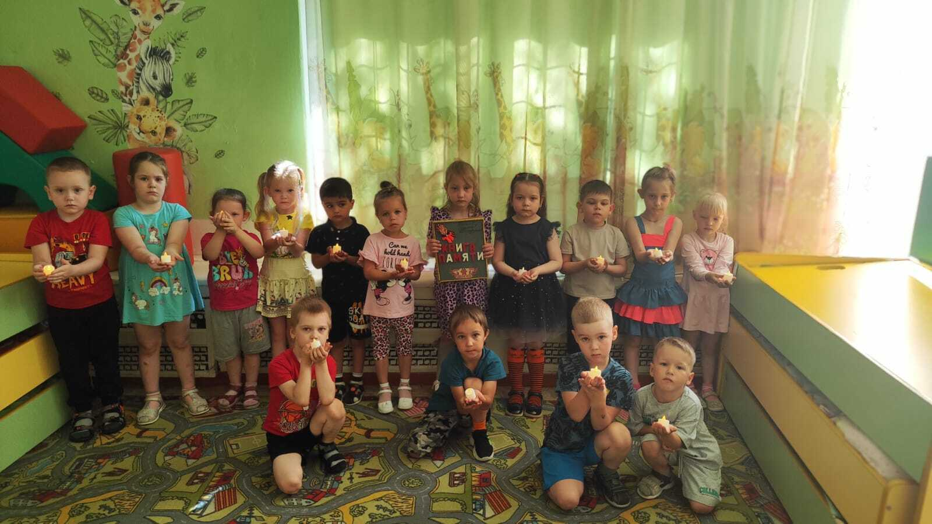
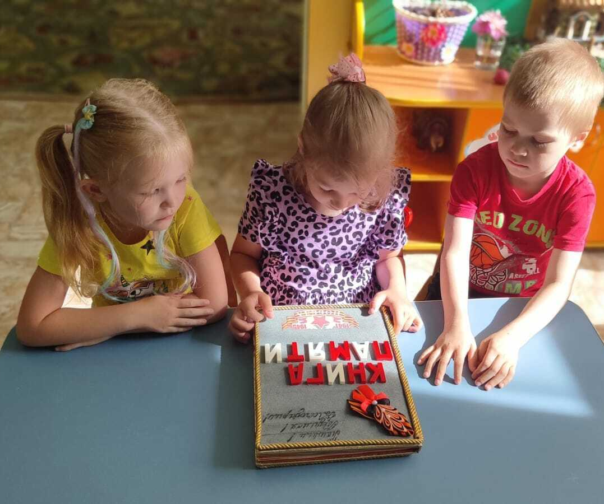
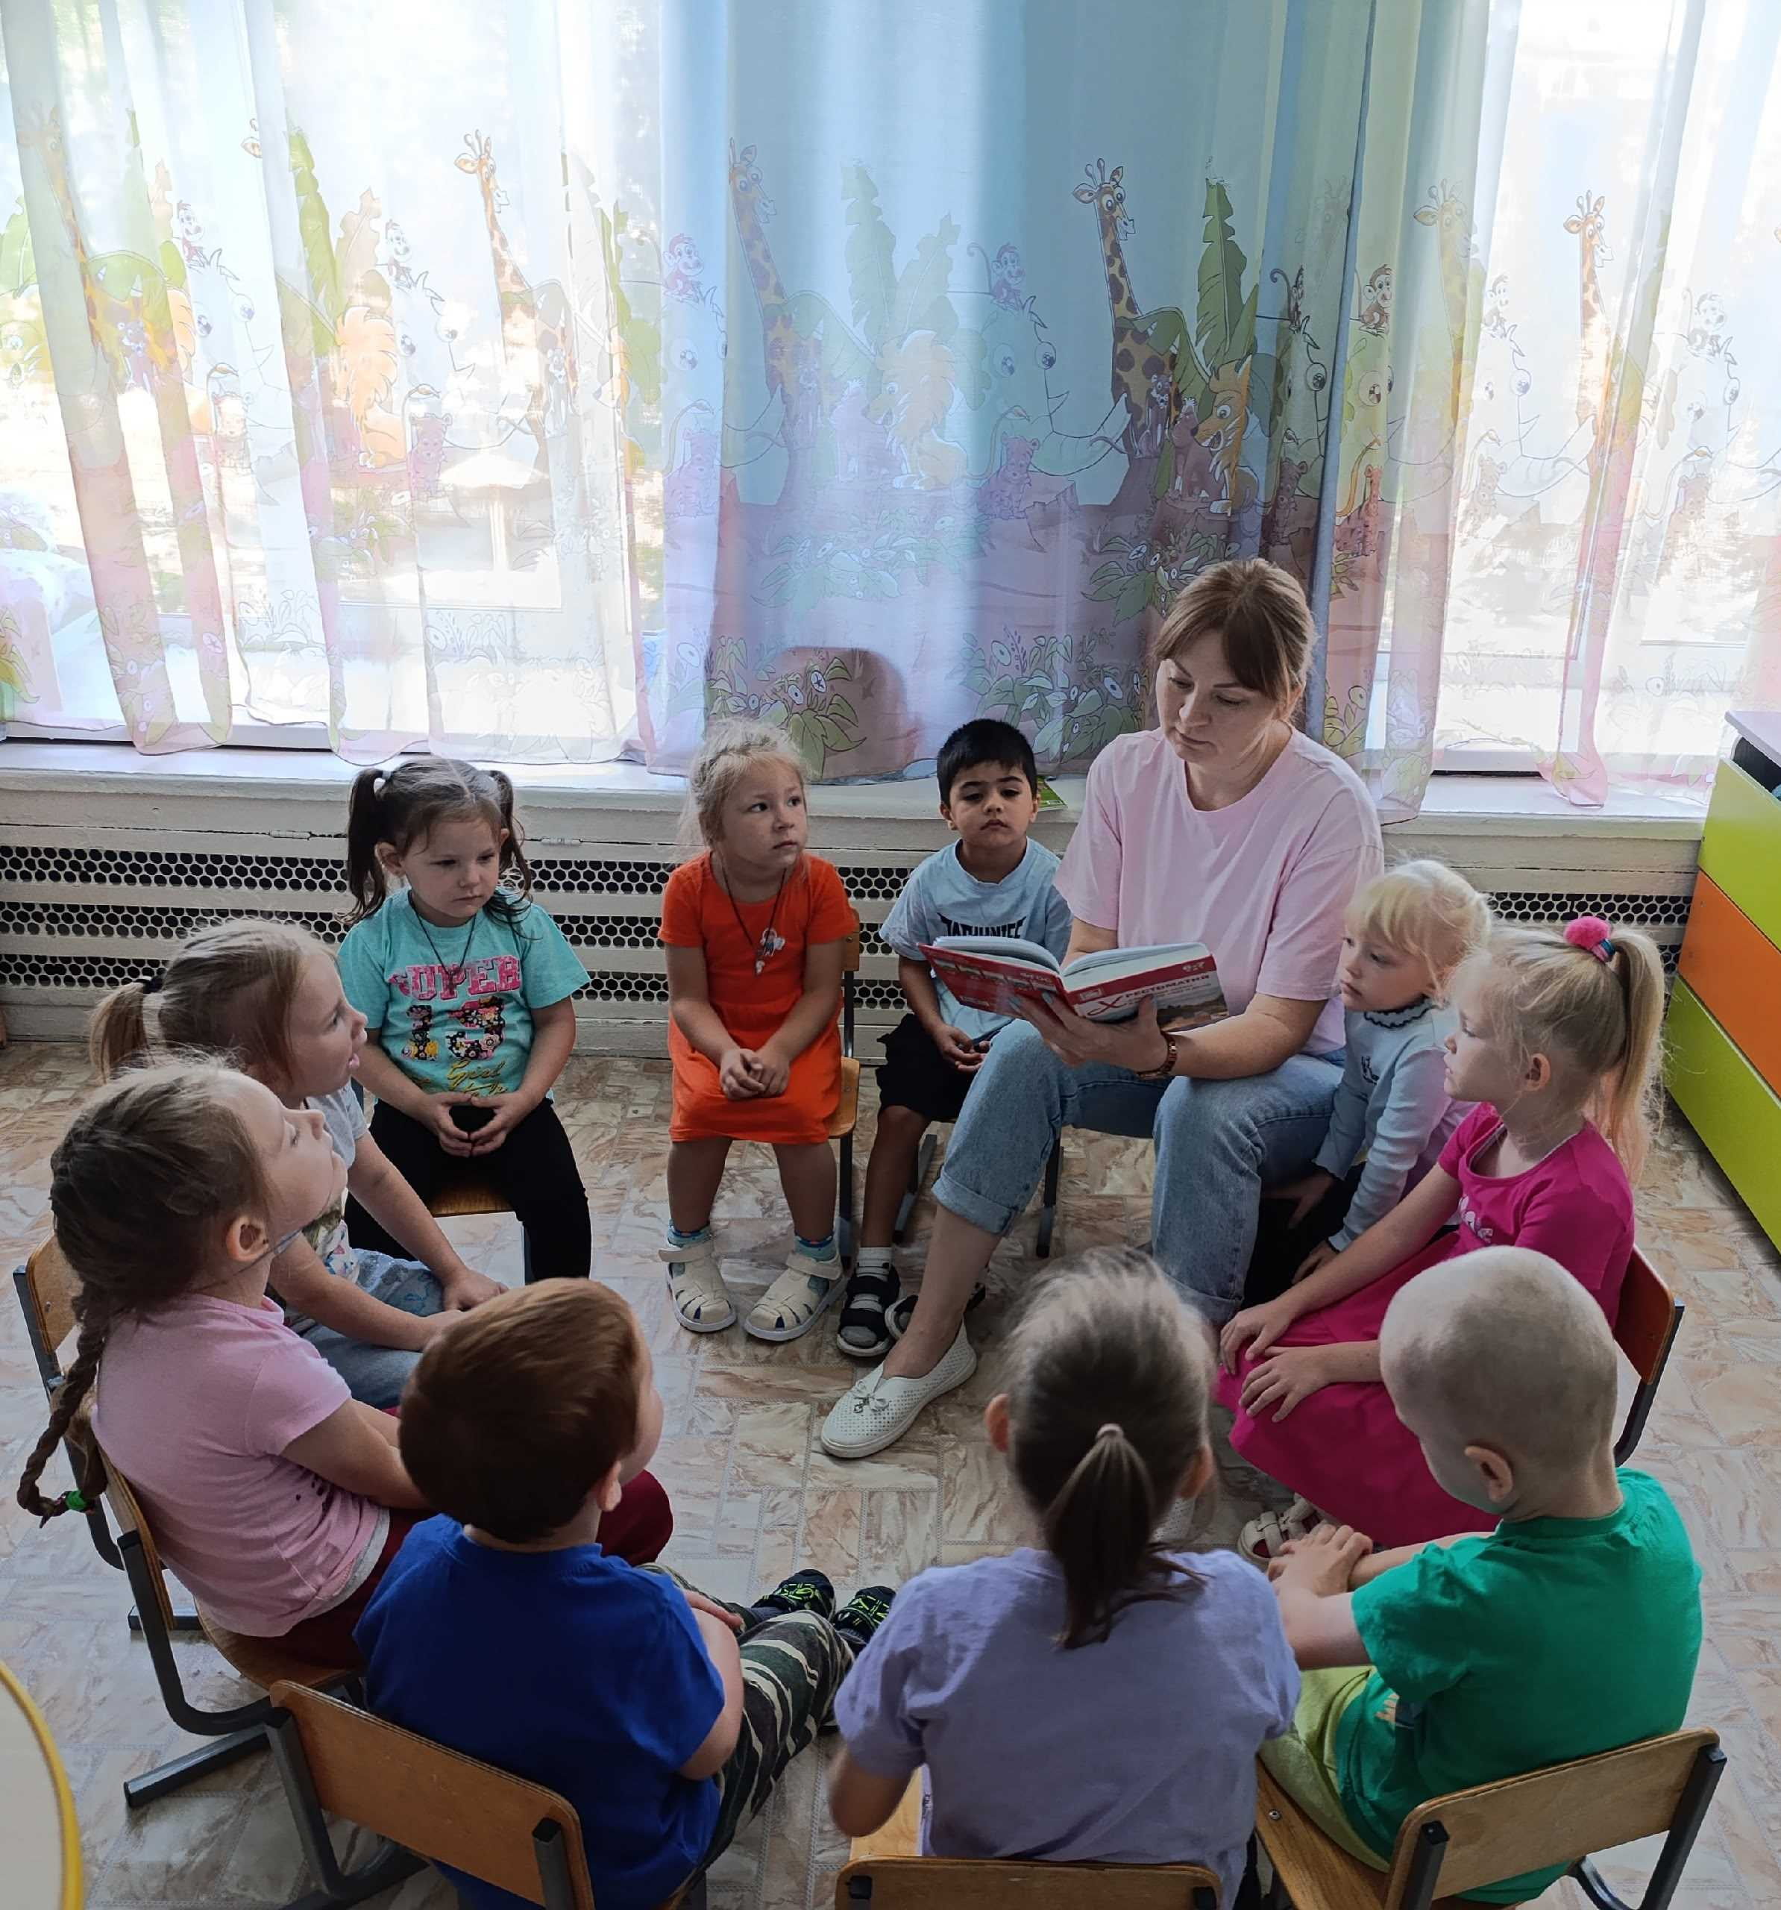
«Социально – коммуникативное развитие»

Slide 8
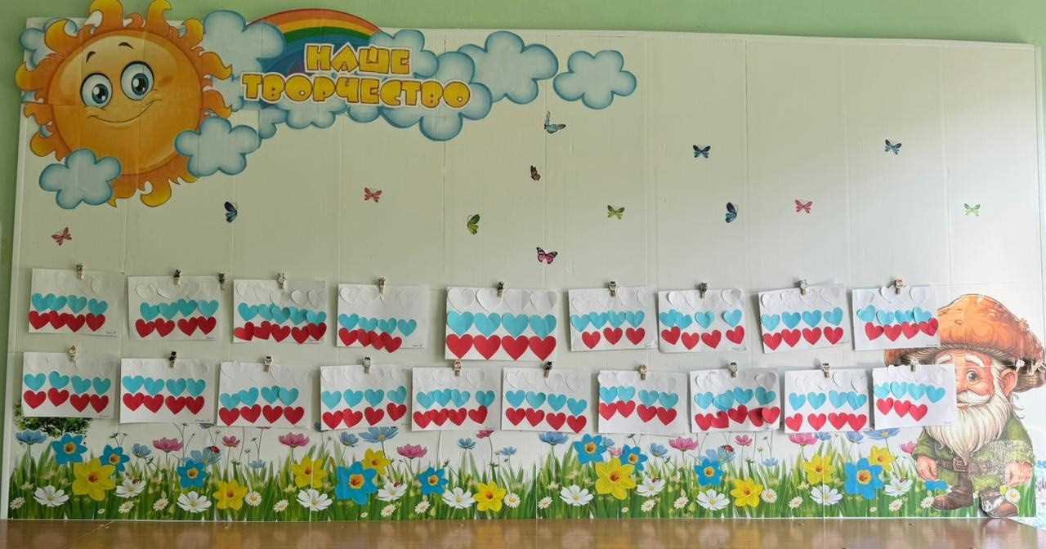
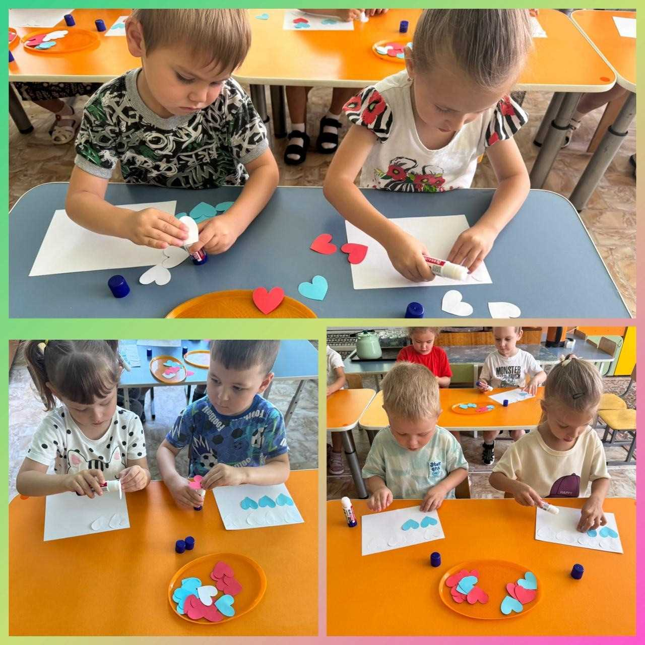
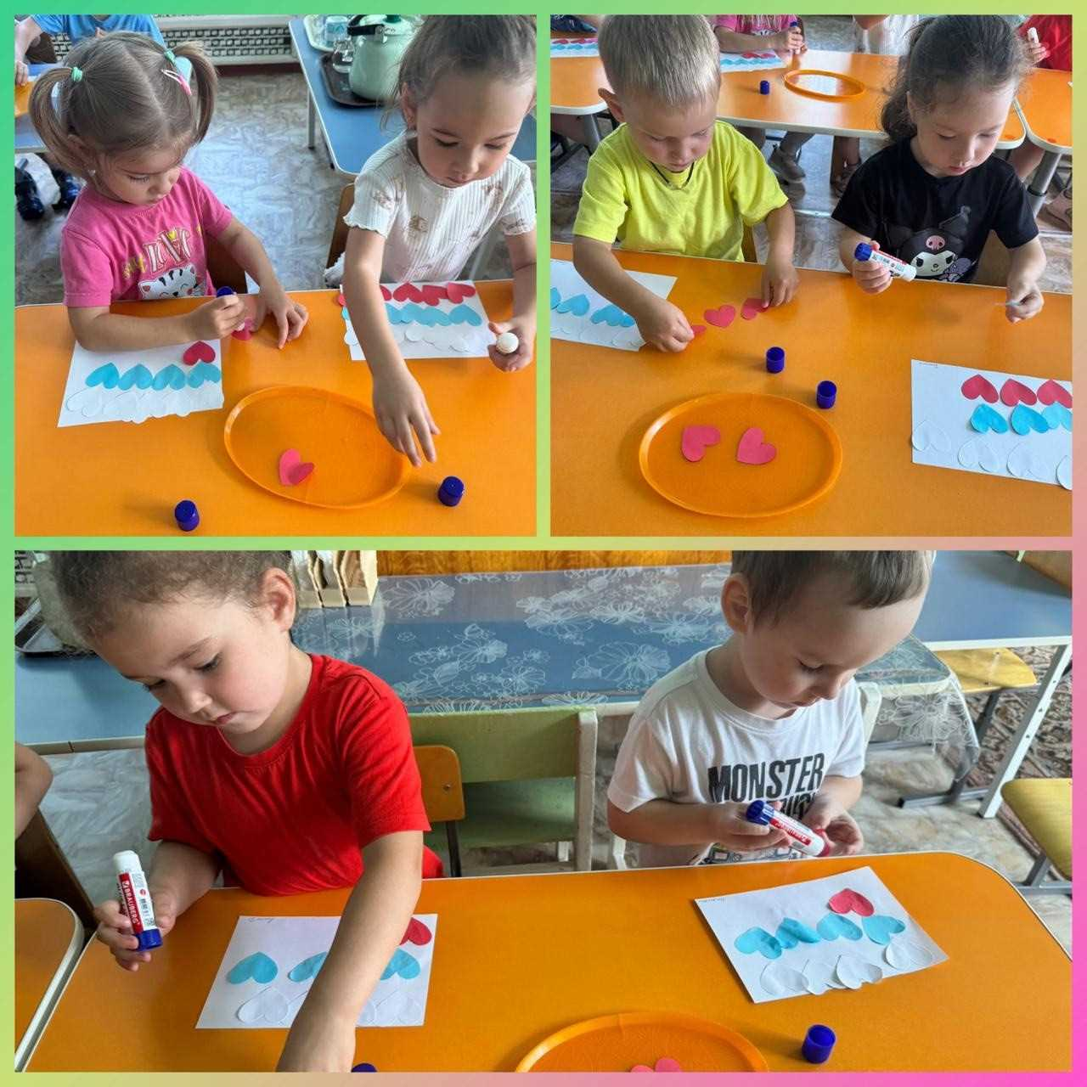
«Художественно – эстетическое развитие»

Slide 9
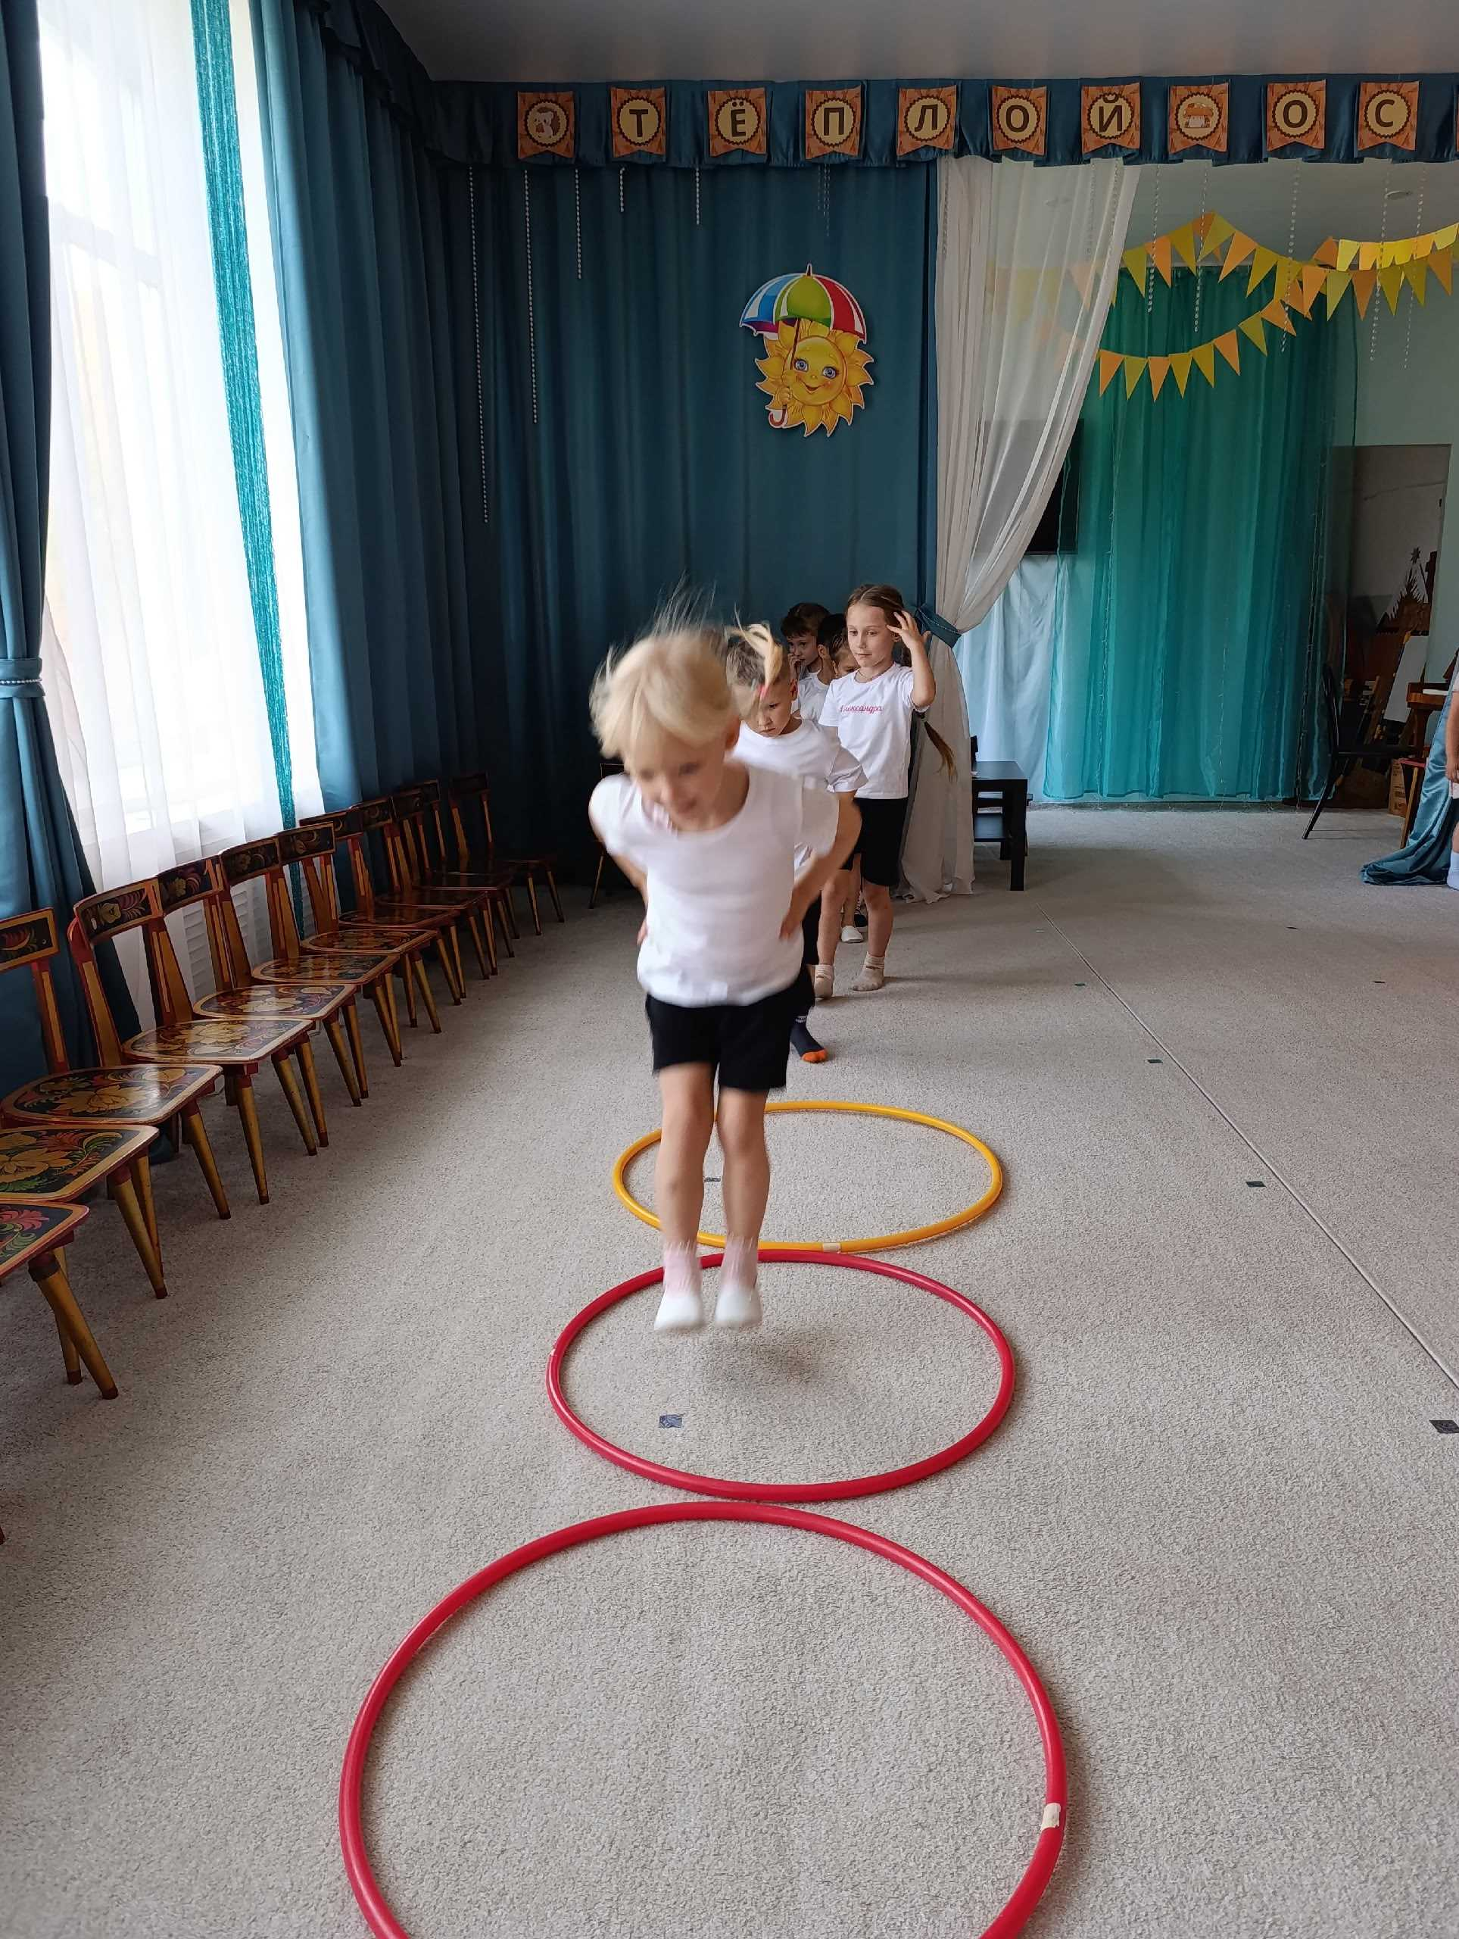
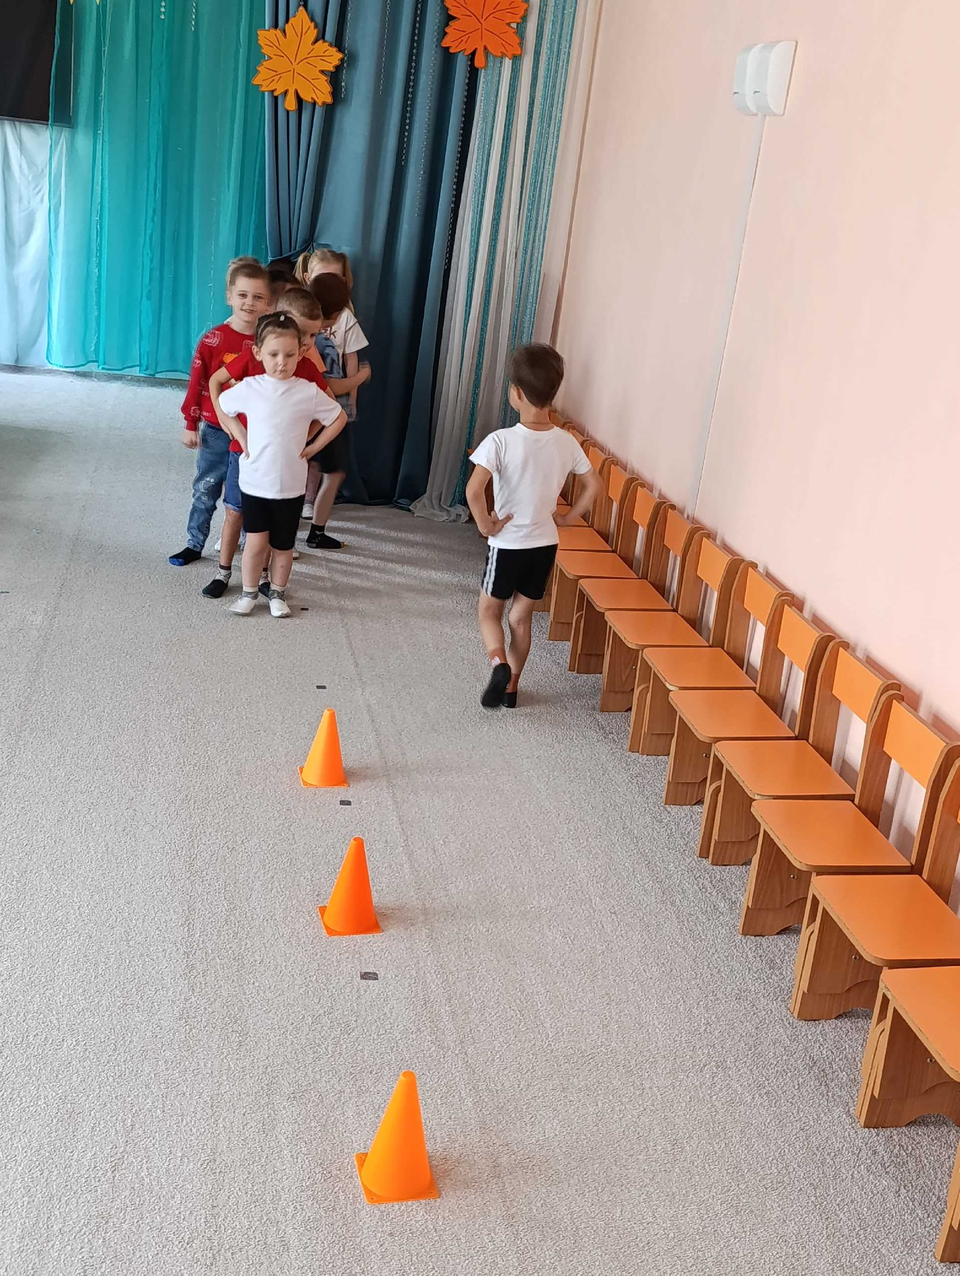
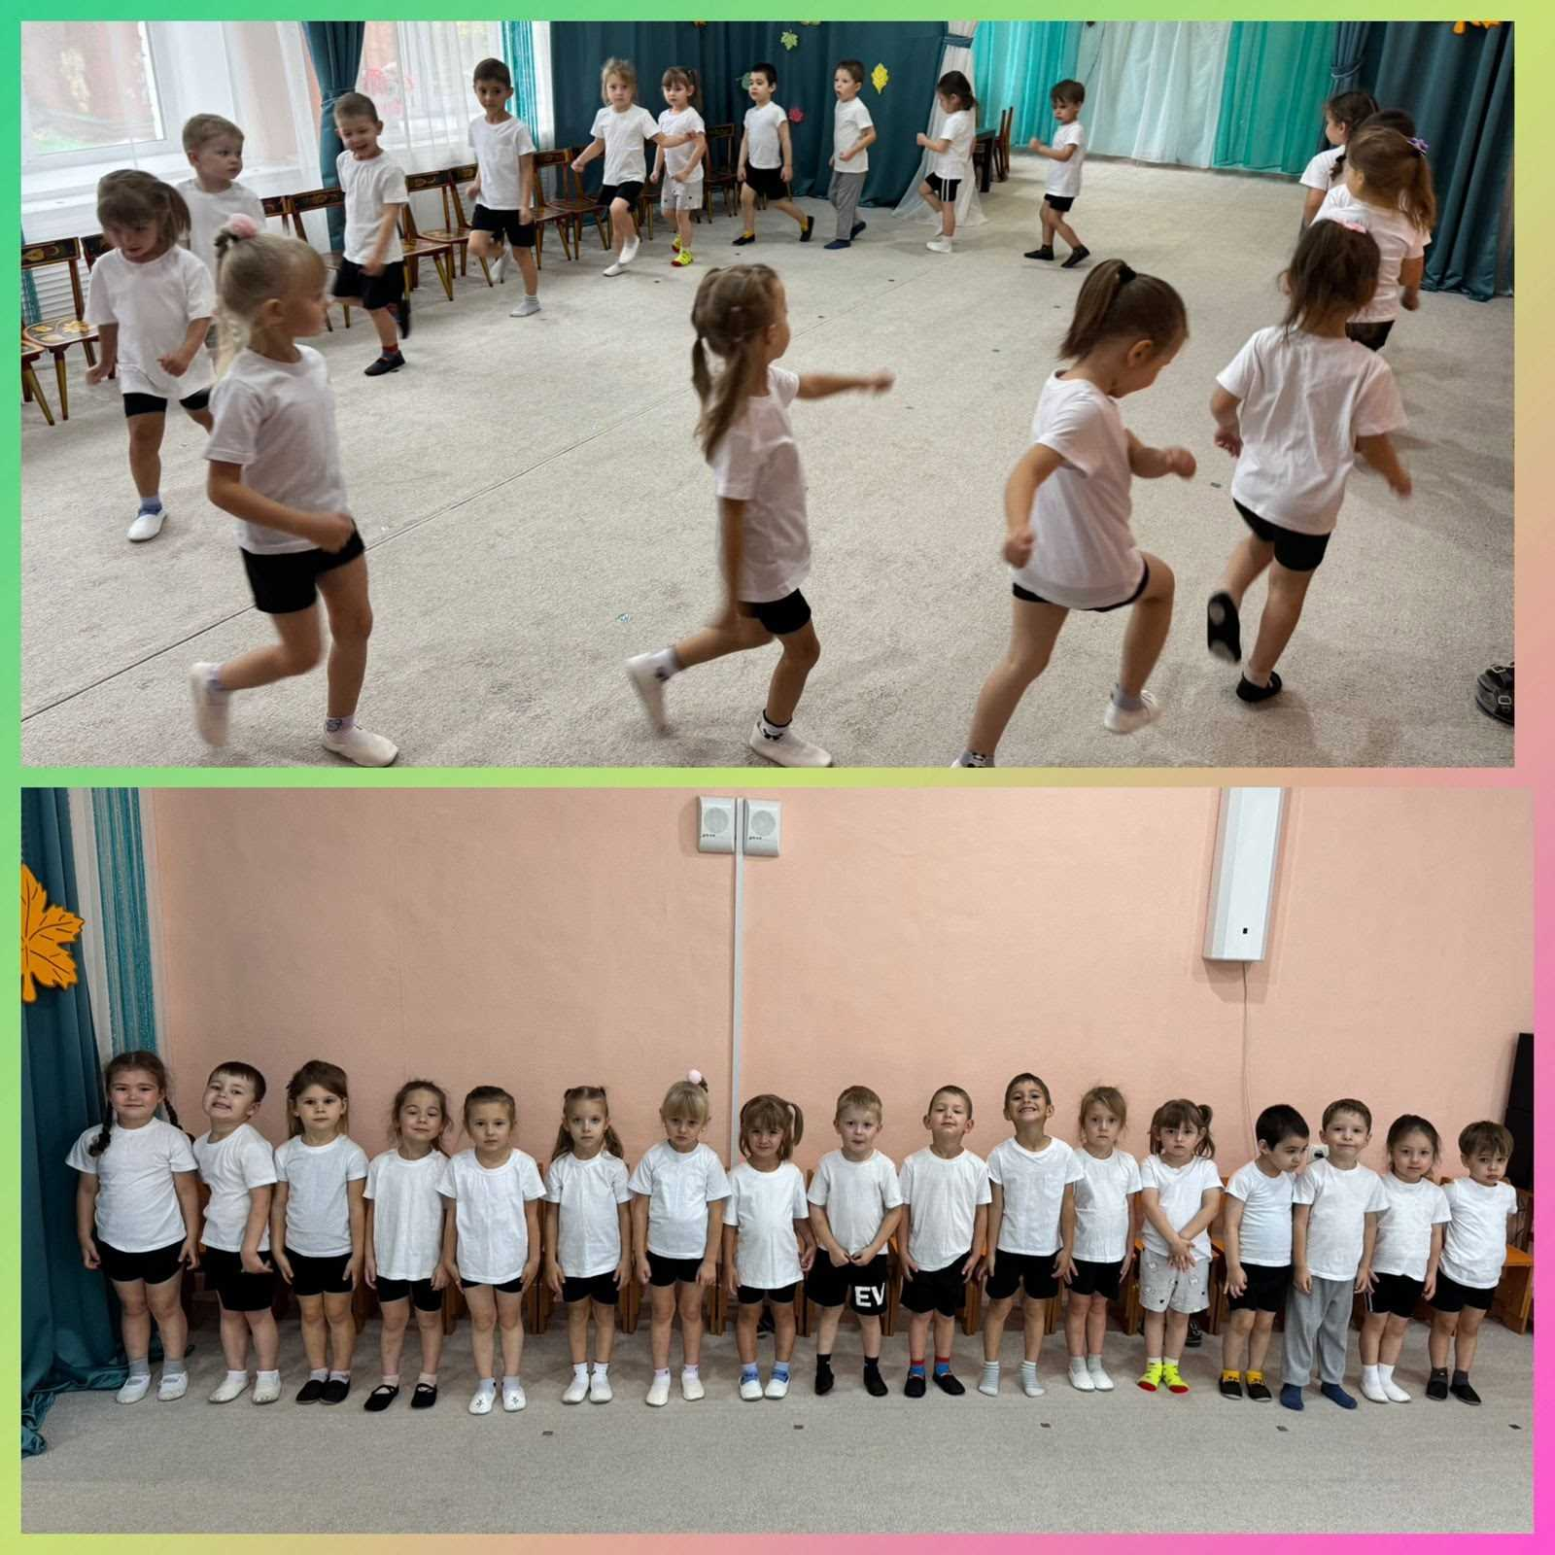
«Физическое развитие»

Slide 10
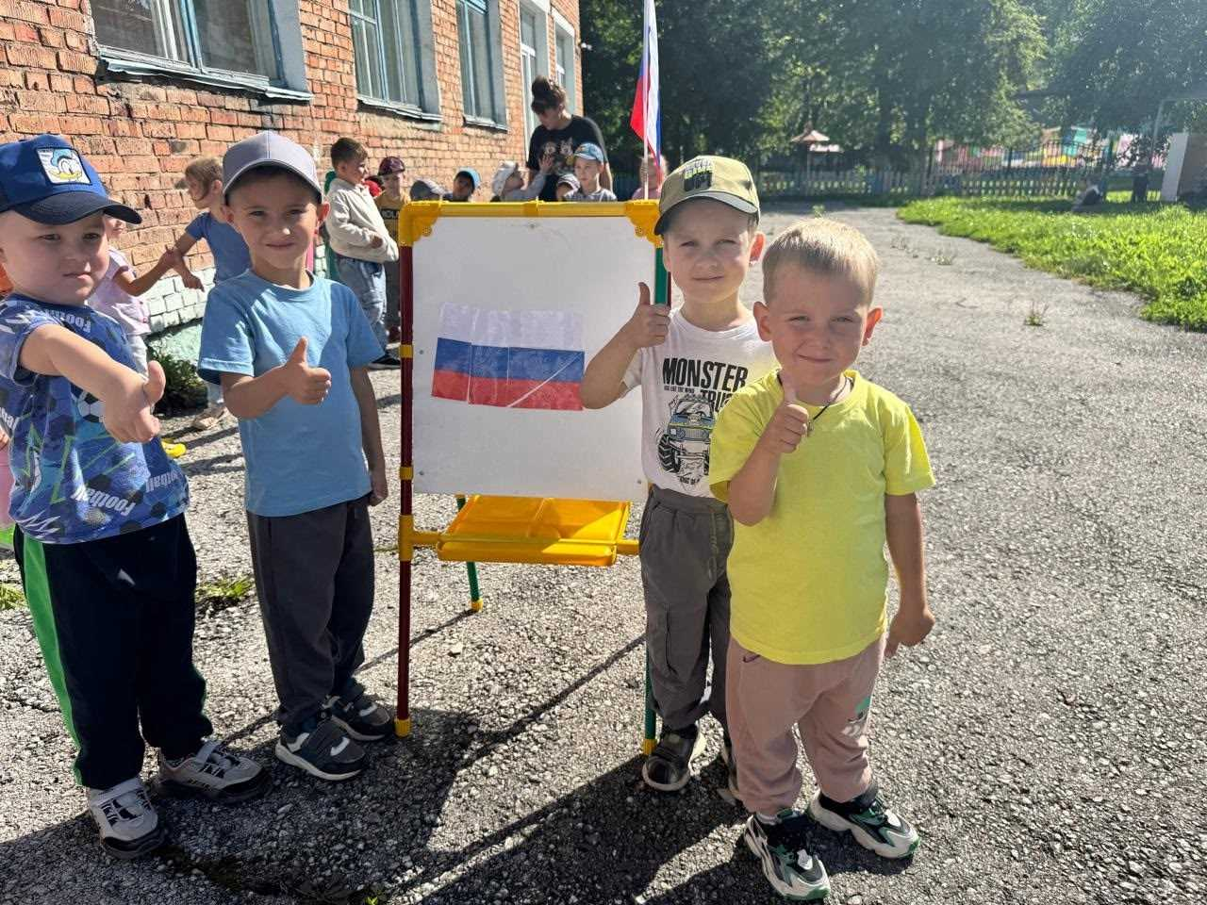
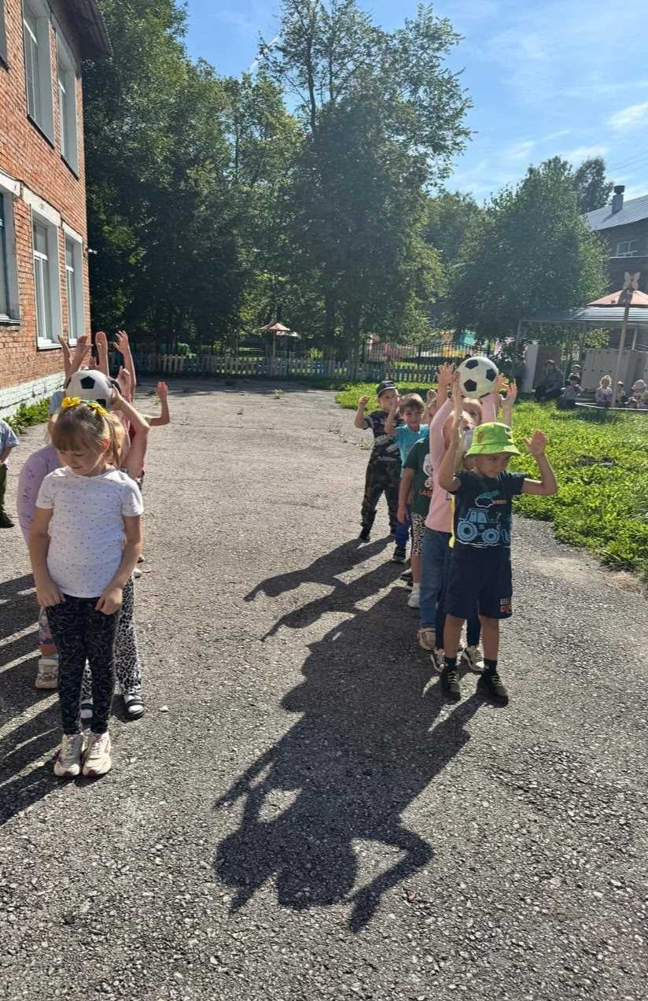
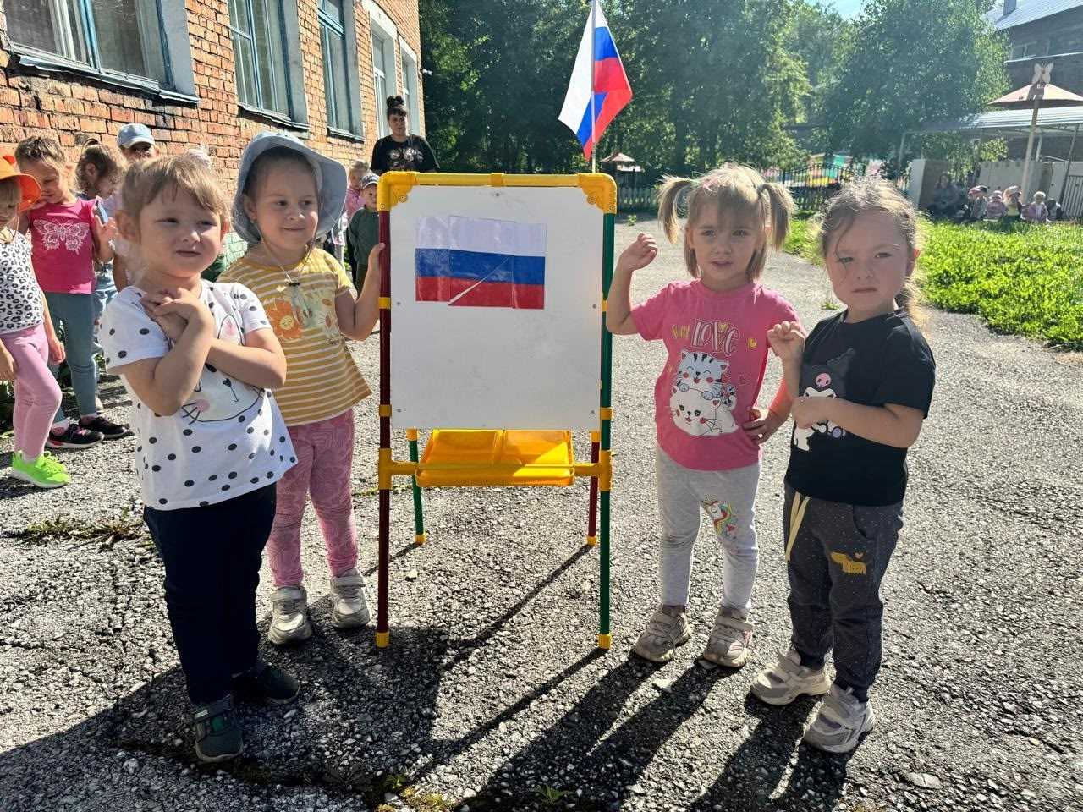
Патриотическое воспитание

Slide 11
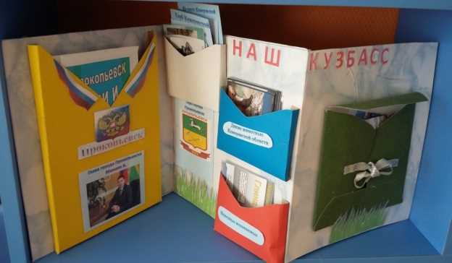
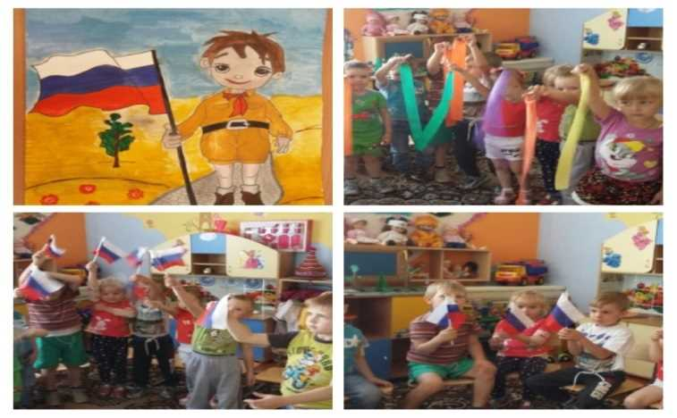
Совместная исследовательская и творческая деятельность детей, воспитателей и родителей.
Результат:
выпуск плаката: «Вечная память в названиях улиц»
создание лэпбука: «Наш Кузбасс»
создание рисунков и коллажей «Пройдемся по улицам города»
комплексное занятие ко дню рождения города Прокопьевска с использованием мультимедийной презентации «Вечная память в названиях улиц!»

Slide 12
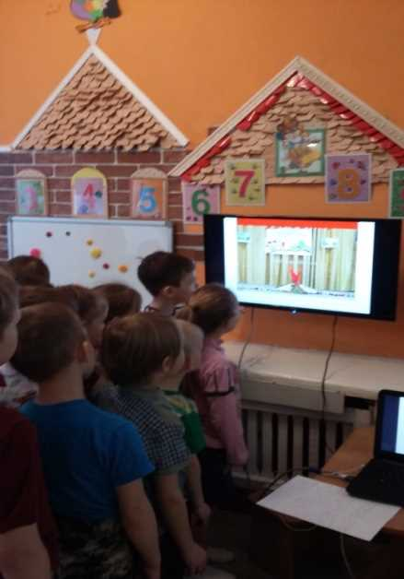
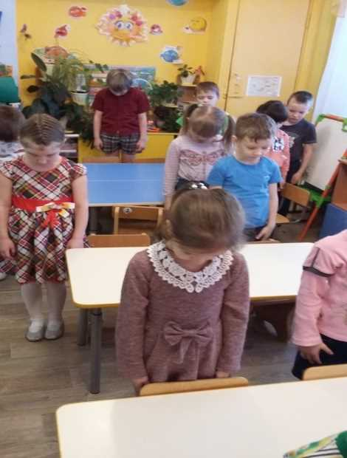
Просмотр презентации в память о блокадниках Ленинграда

Slide 13
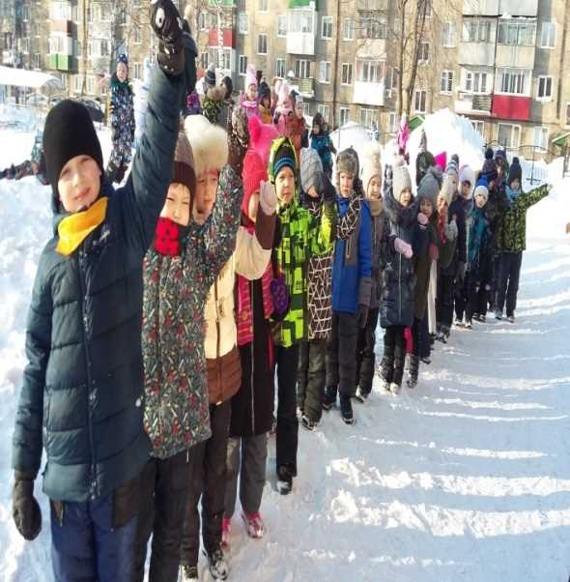
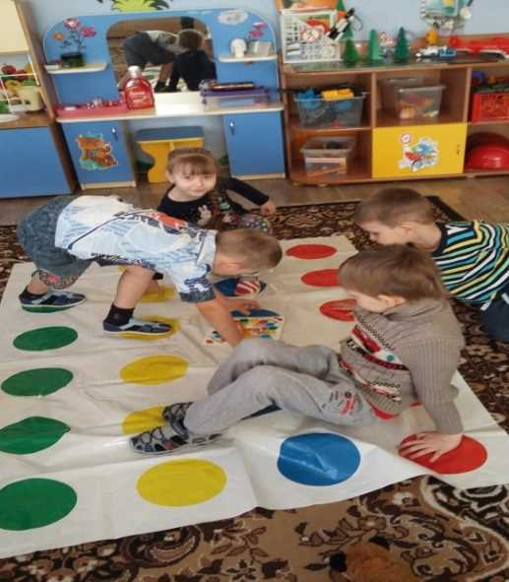
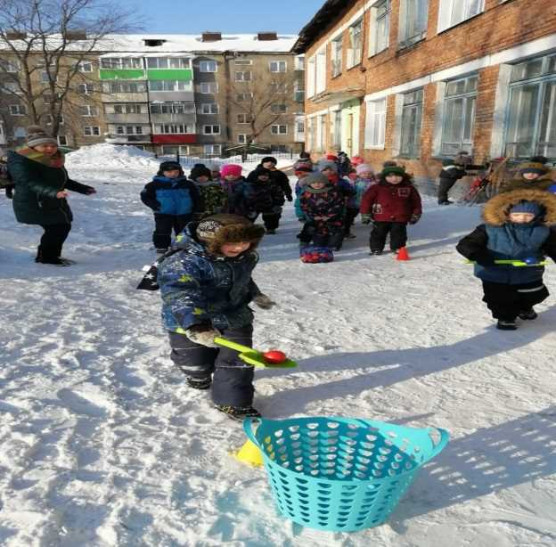
Спортивные развлечения:
«Быстрые и ловкие», «Веселые старты», «Мы будущие защитники страны!»

Slide 14
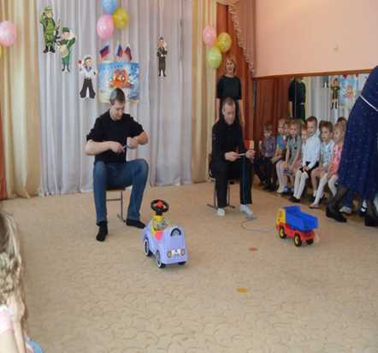
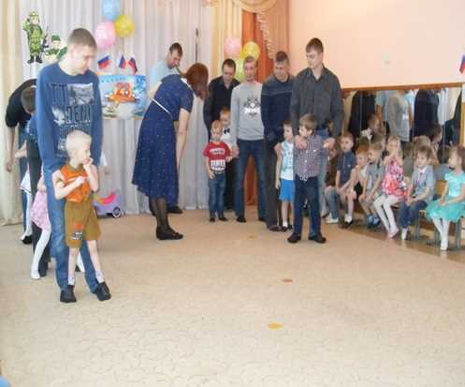
Участие в спортивных развлечениях, организованных в форме «Зарницы»: «Наши папы – лучшие солдаты!», «Вместе с папой!», «Будем мы военными, как папы здоровенными!».

Slide 15
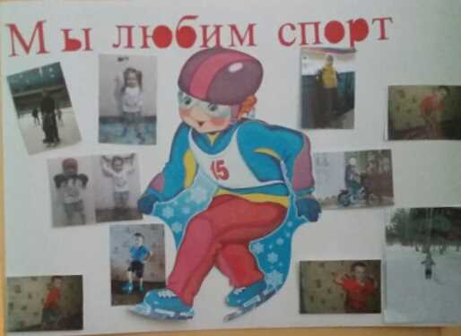
Результат: дошкольники получили разнообразные теоретические знания, появился интерес и желание регулярно и активно заниматься физической культурой и спортом, вести здоровый образ жизни. Родители с большим удовольствием приняли участие в совместных мероприятиях с детьми.
Организовали фотовыставку «Мы любим спорт»

Slide 16
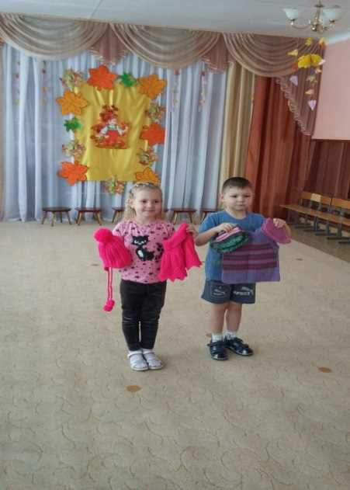
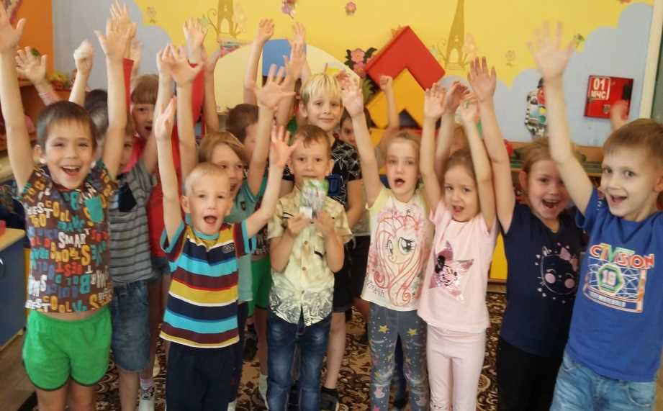
Участие в городской акции: «Согреем детские сердца»
Итоговым мероприятием стала игра - викторина: «Что такое доброта?», где ребята приняли активное участие и проявили свои нравственные и духовные качества.

Slide 17
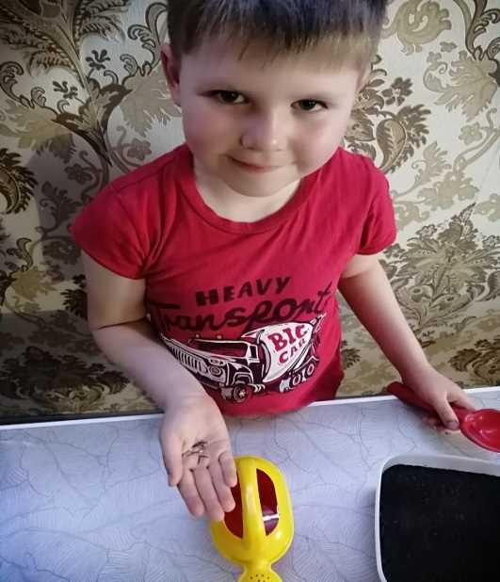
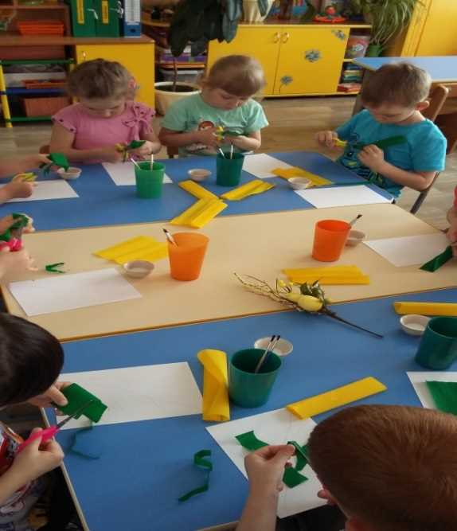
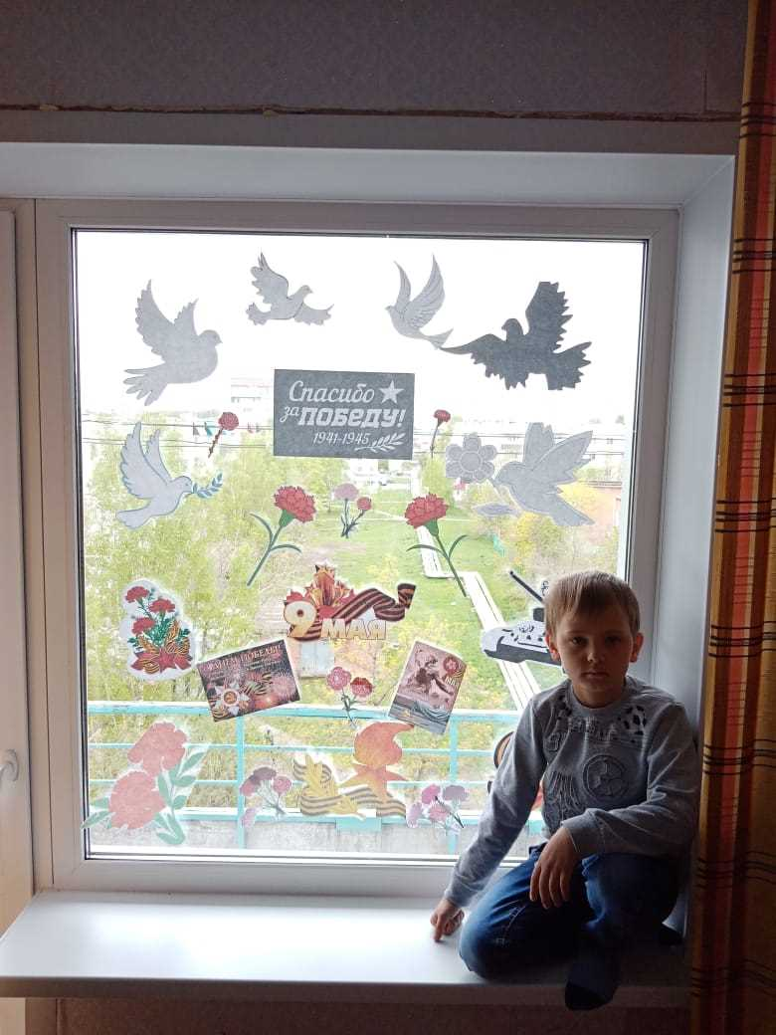
Участие в акциях посвященной Великой Победы:
Открытка для ветеранов «Цветок Победы!»
«Открытки Ветеранам своими руками»
Акция «Окна Победы»

Slide 18
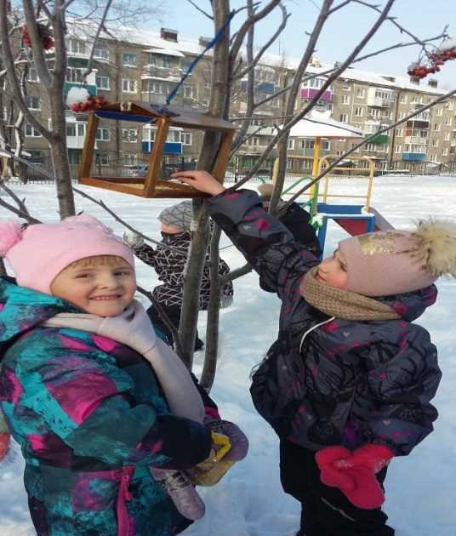
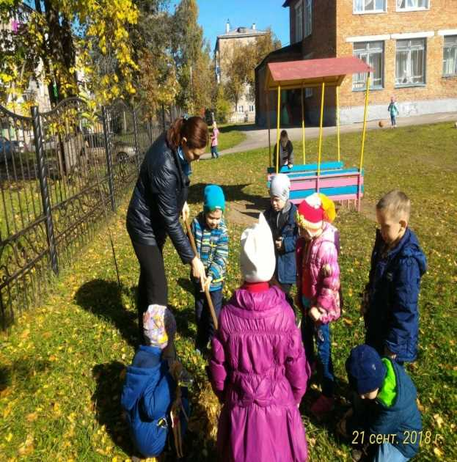
Очень важно, чтобы гуманные чувства дети распространяли не только на себя, а еще и умели бы сострадать взрослым, своим сверстникам, «братьям нашим меньшим»- животным. Проведенная акция «Спешите делать добро» показала, что наши воспитанники всегда готовы помочь кому-нибудь, не посмеяться над чьей-то бедой, а суметь пожалеть, помочь, простить, просто из чувства сострадания и человеколюбия.

Slide 19
Спасибо за внимание

